Slide 1

Projet I.S.N:Snake
Image du menu du jeu
DA COSTA Mélissa, CHEF Loïc, ZERBIB Kévin TS2

Slide 2
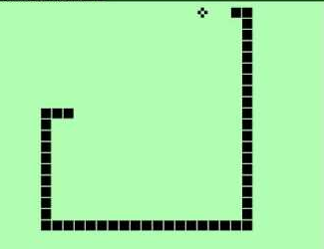
I\ Introduction:
A\ Pourquoi avons-nous choisi ce projet:
- mini-jeu amusant
- Réalisable simplement avec Python
B\ Principe du jeu snake:
- Le joueur déplace un serpent dans quatre directions.
- Il doit manger les fruit pour agrandir le serpent.
- Pour ne pas mourir il ne faut pas toucher les bords de l'écran ni que le serpent se mange lui-même.
Exemple d'un jeu snake

Slide 3
III\ Début du projet:
- Recherche de différents codes de snake en python
- Compréhension globale des codes
- Mais difficultés à comprendre entièrement les codes
- Écrit en anglais
- Noms de variables compliqués
A\ Répartition des tâches:
- Étapes du codes définies par un étudiant en maths-informatique
- Création du code du jeu par Loïc et moi
- Création du menu par Kévin
Utilisation de pygame, bibliothèque multiplate-forme, pour le menu

Slide 4
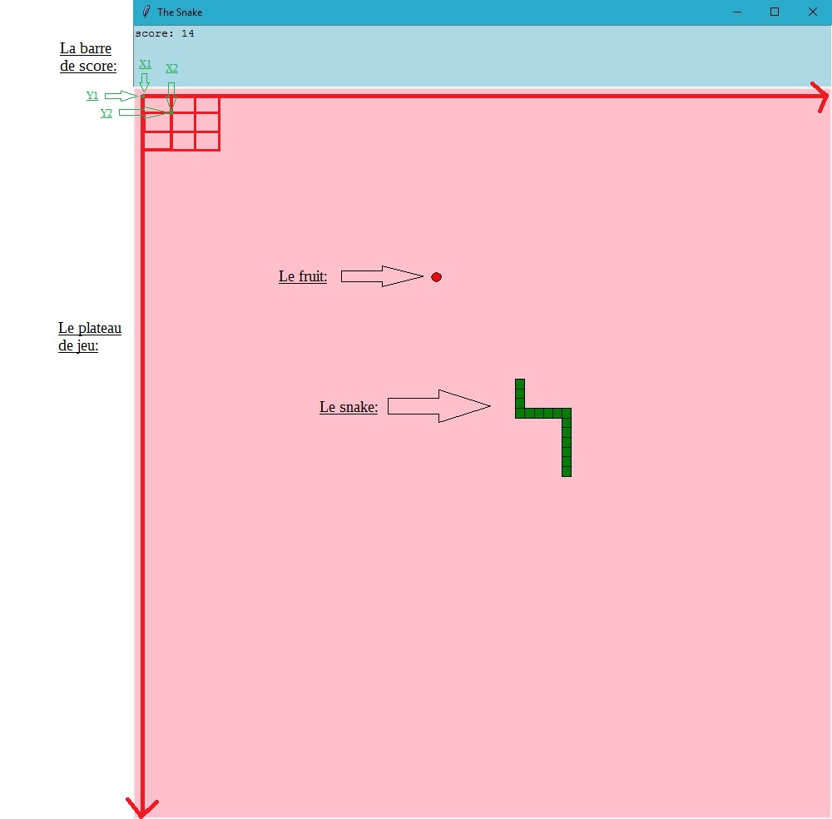
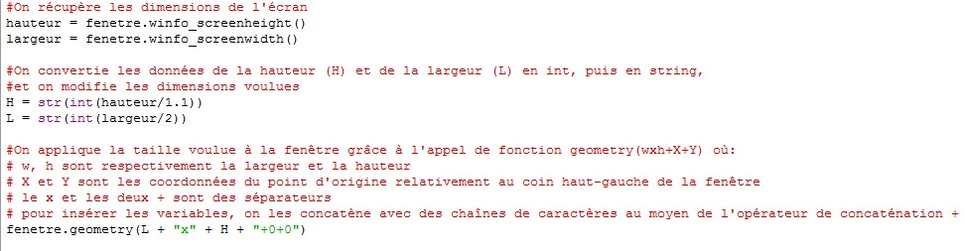
IV\ Réalisation du projet:
A\ Interface de la fenêtre de jeu:

Slide 5
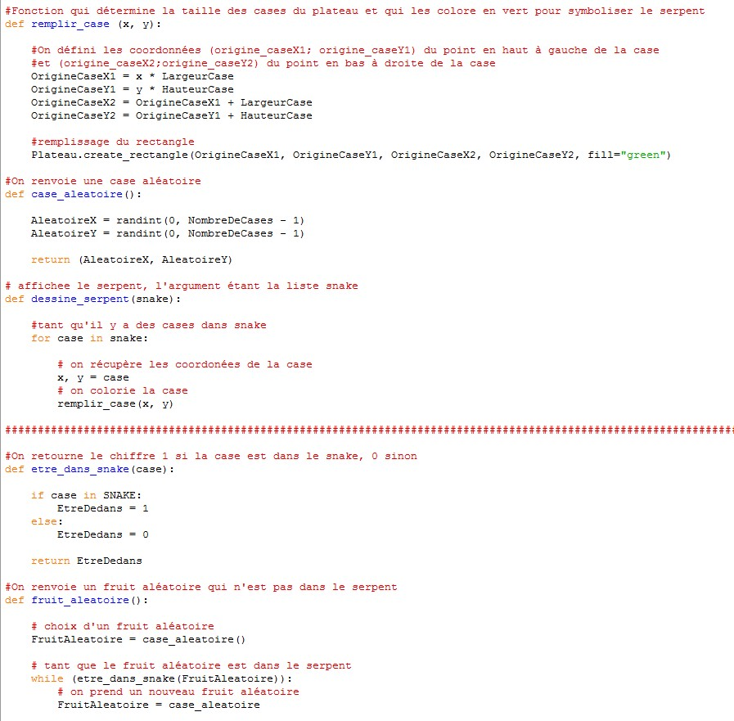
B\ Créations du serpent et du fruit:

Slide 6
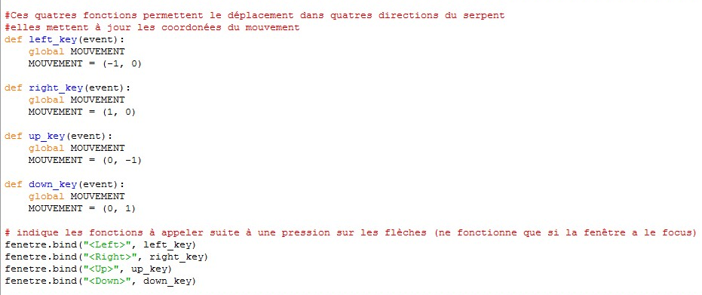
C\ Déplacement du serpent:

Slide 7
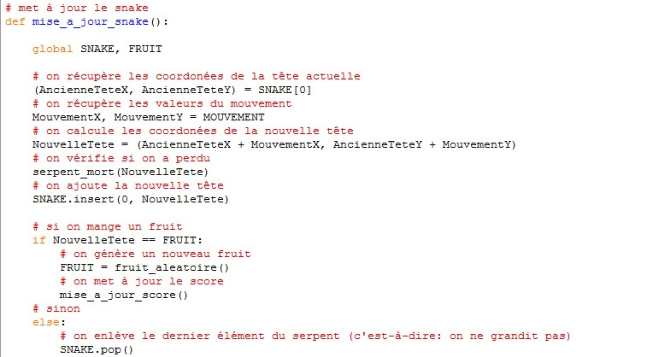
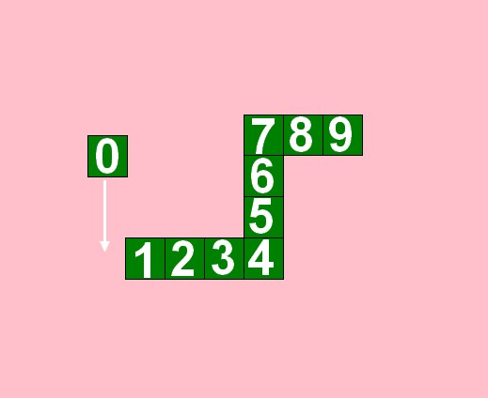
D\ Agrandissement du serpent:

Slide 8
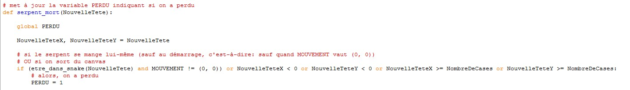
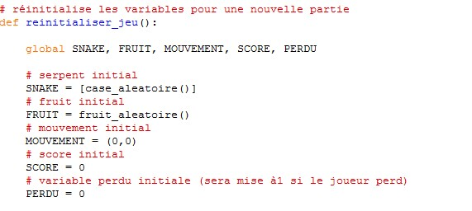
E\ Fin de la partie:

Slide 9
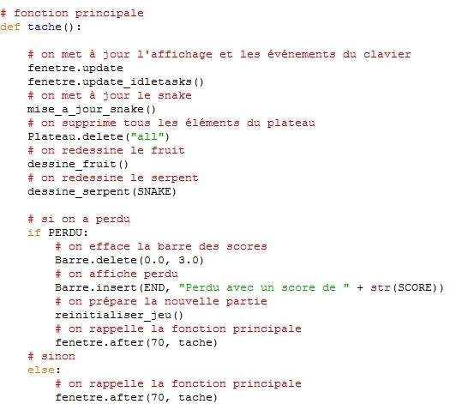
Fonction principale:

Slide 10
V\ Conclusion:
A\ Améliorations possibles du projet:
- mettre le jeu en pause
Faire varier le jeu et augmenter la difficulté
- ajouter des fruits malus
- augmenter la vitesse a partir d'un certain score

